Slide 1


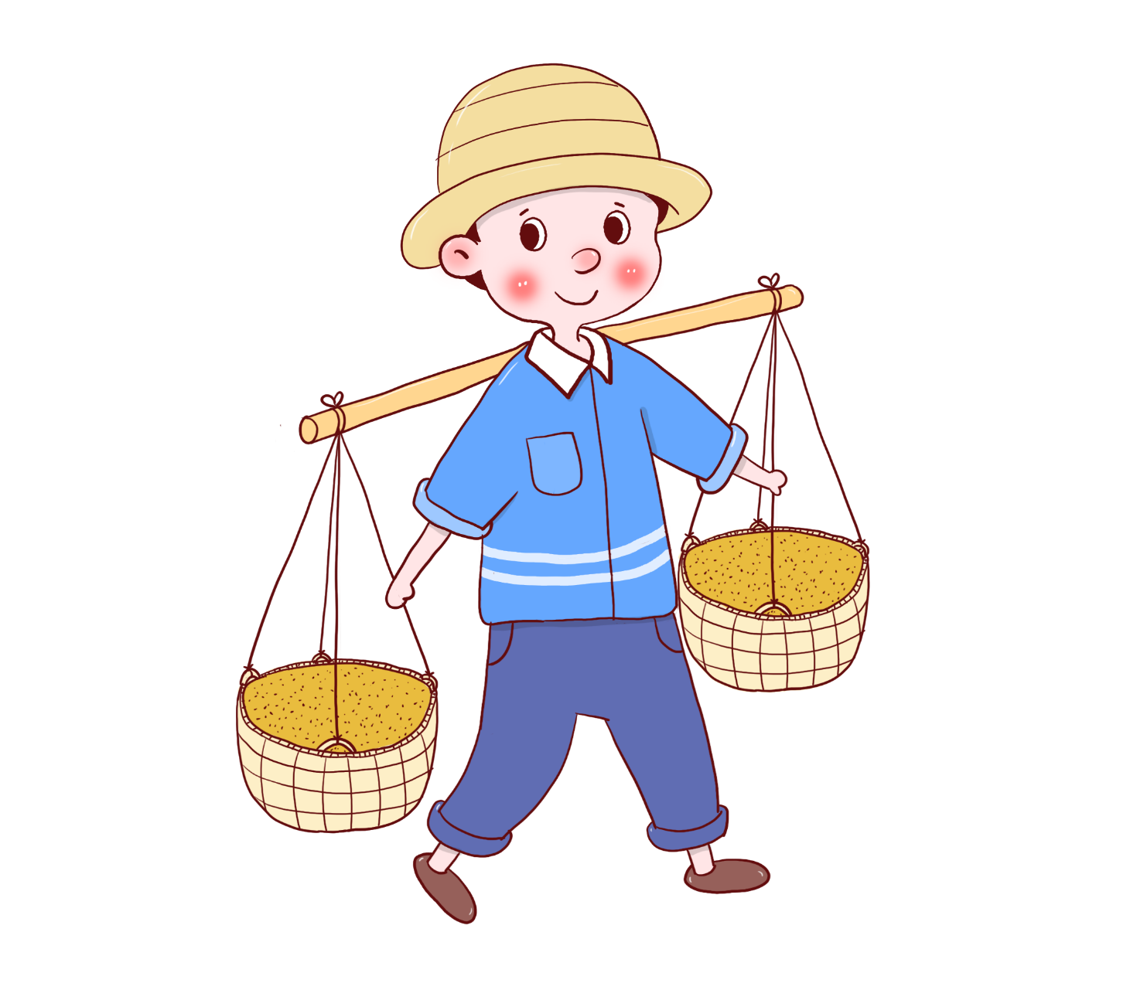
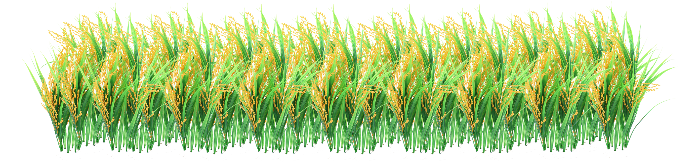

Slide 2


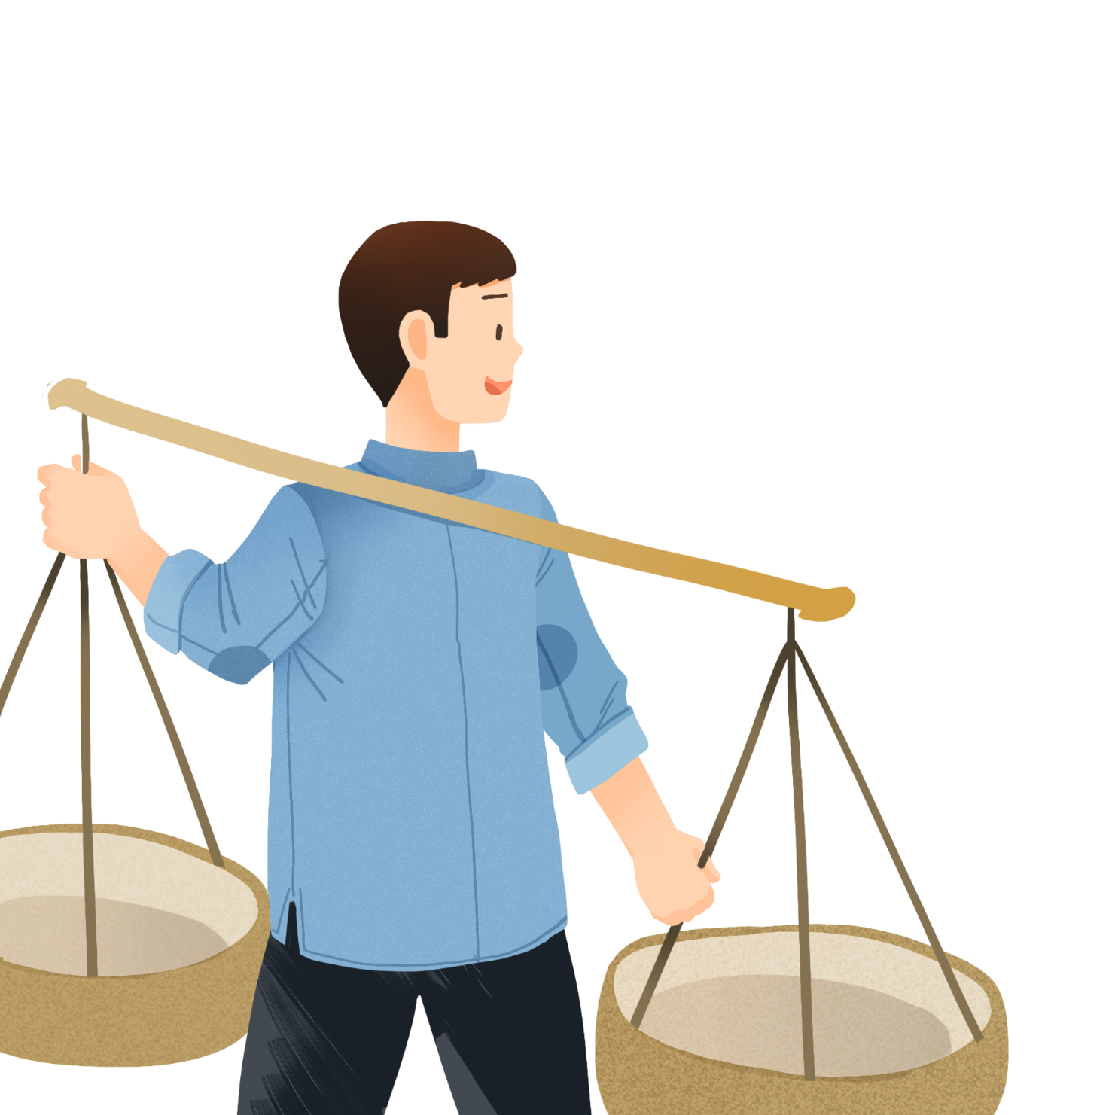



HOẠT ĐỘNG 1
Hoạt động của dân cư

Slide 3
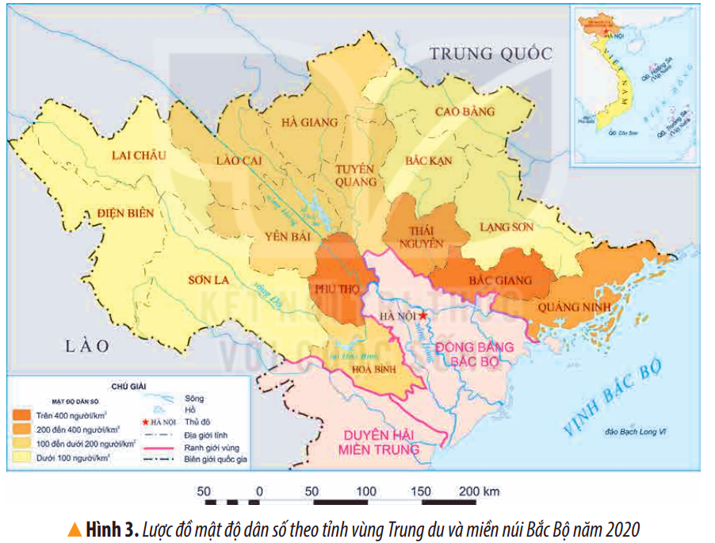

Slide 4




Về nhà xem lại bài.
- Chuẩn bị: Tiết 2 của bài

